Slide 1
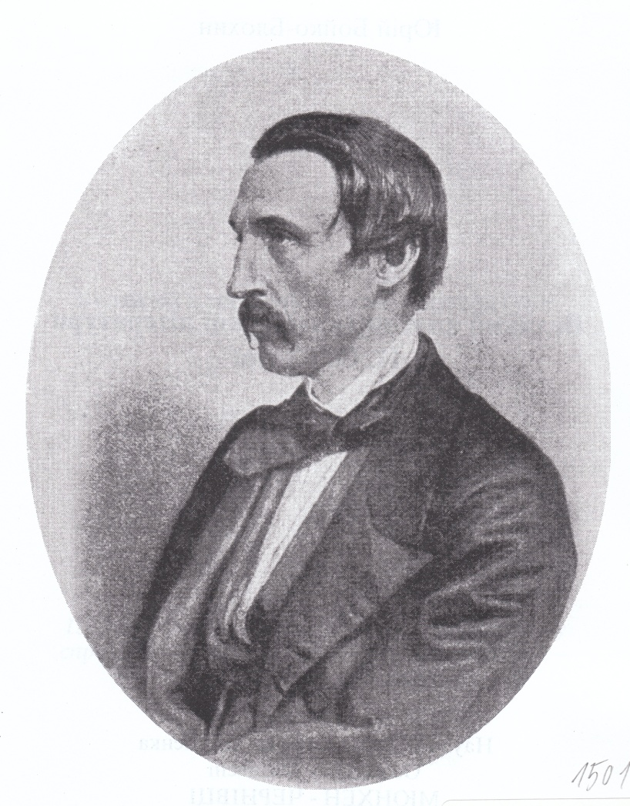
Kuliš Pantelejmon (1819-1897)
Narodil se 7. 8. 1819 na Černihovsku.
Od konce 30. let Kuliš navštěvoval Kyjevskou univerzitu (neoficiálně).
Ve 40. a 50. letech vystupoval převážně jako prozaik, méně jako básník.
Zpočátku psal rusky, postupně ukrajinsky.
1845 – časopis Современник začíná otiskovat první kapitoly románu Чорна рада.
1845 – Petrohrad
Letní prázdniny – práce pro Kyjevskou archeografickou komisi
Cesta na Západ.
1847: Svatba s Oleksandrou Bilozerskou (Hannou Barvinok)

Slide 2
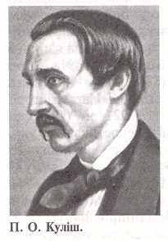
Členství v Cyrilo-metodějském bratrstvu
vyhnanství v Tule
píše prozaická díla, historické texty
studuje evropské jazyky
studuje světovou literaturu (W. Scott, Ch. Dickens, G.G. Byron, R. Chateaubriand, J. J. Rousseau).
Návrat do Petrohradu
Записки о жизни Николая Васильевича Гоголя
1856-1857
Dvoudílní sbírka foklorně-historických a etnografických materiálů Записки о Южной Руси
кулешівка

Slide 3
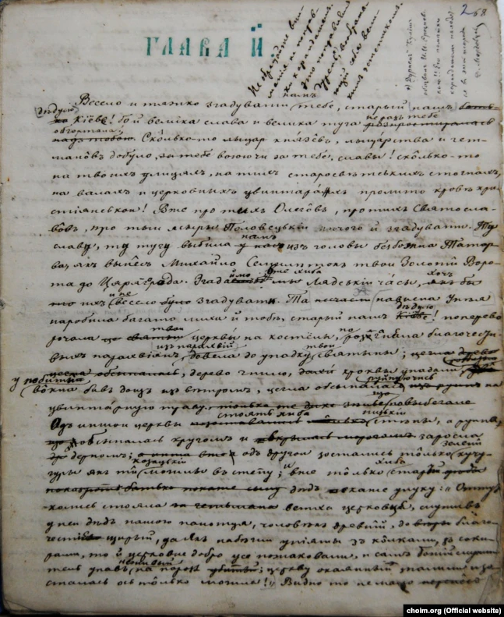
1857
Чорна рада. Хроніка 1663 року

Slide 4
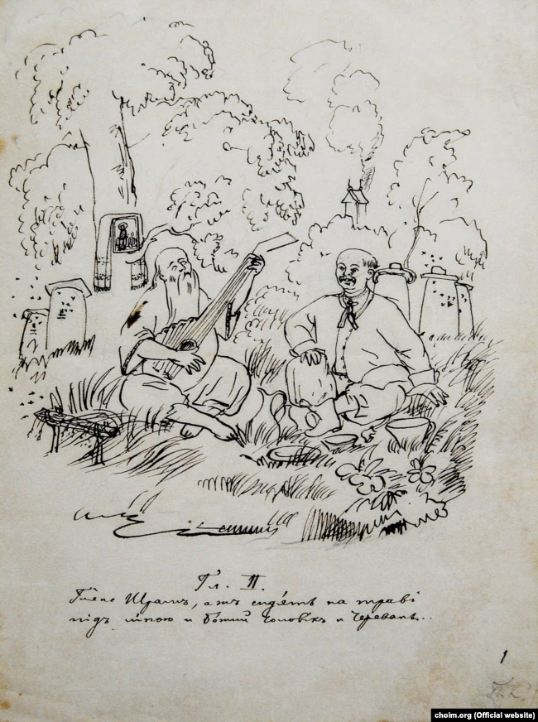
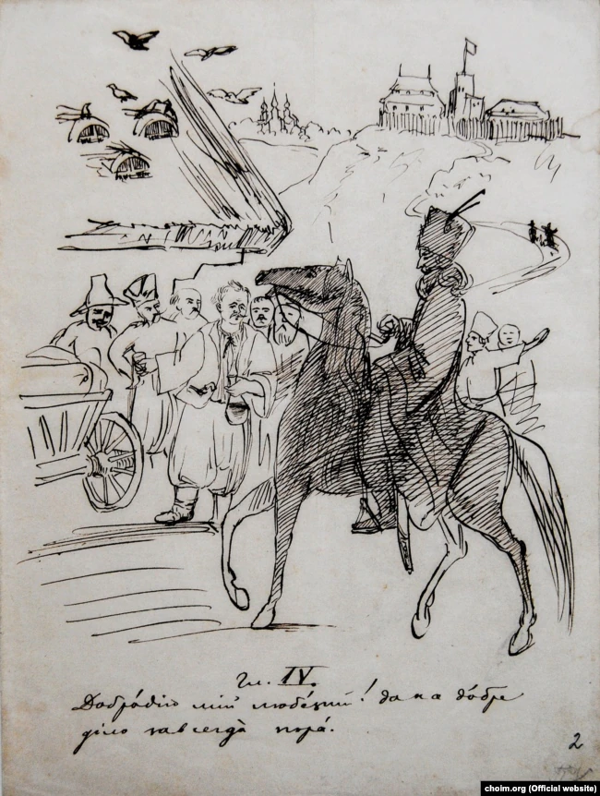
Ескіз ілюстрації, намальований самим Пантелеймоном Кулішем, до його роману «Чорна рада». 1855‒1856 роки
Ескіз ілюстрації, намальований Пантелеймоном Кулішем, до його ж роману «Чорна рада». 1855‒1856 роки. Чернігівський обласний історичний музей імені Василя Тарновського

Slide 5
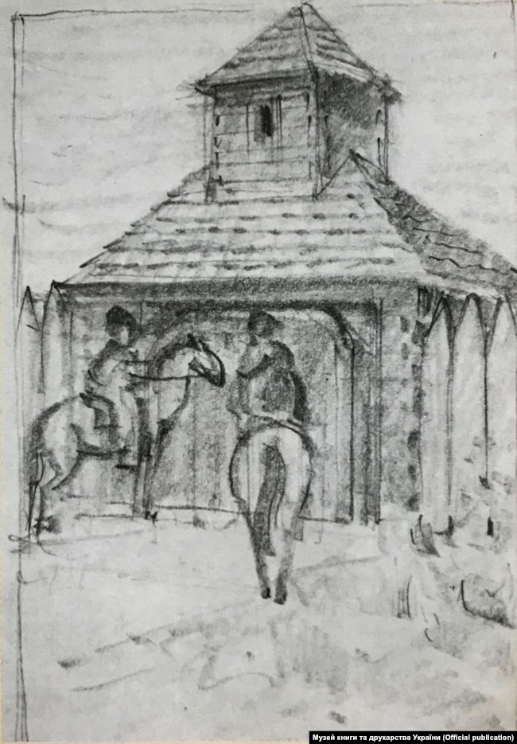
Ескіз ілюстрації Василя Кричевського до роману Пантелеймона Куліша «Чорна рада», 1949 рік. Музей книги і друкарства України

Slide 6
1857: založil vlastní tiskárnu 1860: časopis Основа
první ukrajinský časopis v Ruském impériu
Existoval 22 měsíců

Slide 7
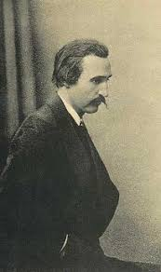
Pobyt ve Varšavě
1864–1868
ředitel duchovních záležitostí a člen komise pro překlad polských zákonů
Začíná připravovat třídílné vydcání История воссоединения Руси

Slide 8
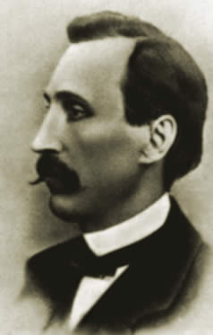
Ve své původní tvorbě i v překladatelské činnosti si osvojoval motivy a obrazy antické a západoevropské kultury, snažil se vyvést ukrajinskou literaturu z omezeného okruhu venkovské tematiky, rozšířit lexikální základnu spisovného jazyka.
Bohužel tyto Kulišovy snahy ještě v polovině 19. století nenacházely podporu mezi ukrajinskými literáty, neboť převažoval etnograficko-narodnický přístup k rozvoji národní kultury.
„Ukrajinojazyčná“ vzdělaná vrstva národa na území podruské Ukrajiny na konci 19. století byla ještě málo početná a omezovala se převážně na prostředí umělců.
Tyto okolnosti podmiňovaly orientaci literárů na venkovské obyvatelstvo jako na hlavního čtenáře.

Slide 9
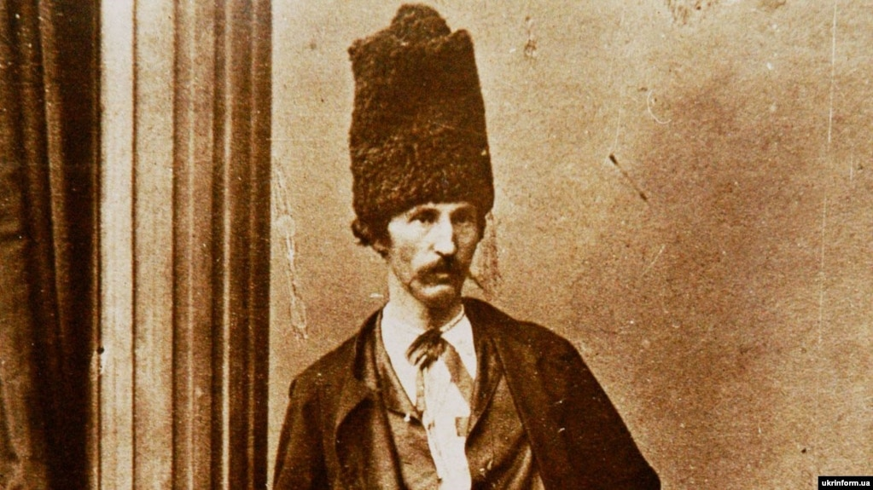
Пантелеймон Куліш (1861 рік). Світлина С. Левицького

